Slide 1
Presentació Fulls de càlcul
Hugo Barceló

Slide 2

PDF

Slide 3
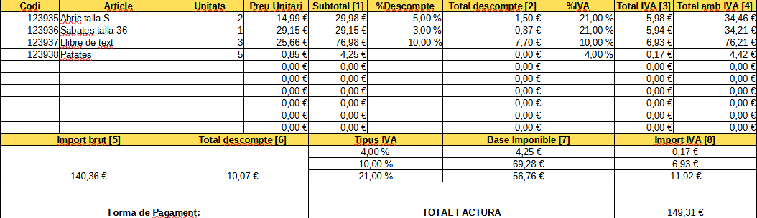
Factura

Slide 4

AVATAR

Slide 5

PODCAST

Slide 6

VIDEO-TUTORIAL

Slide 7
Taula
 | Drive | Zoho
Funcionalitats | API Acceso móvil Acceso sin conexión Alertas y notificaciones Almacenamiento de documentos Almacenamiento seguro de datos Arrastrar y soltar Autorizaciones basadas en roles Biblioteca de contenidos Búsqueda de texto completo Búsqueda/filtro Captura de documentos Cifrado Compatibilidad multidispositivo Control de versiones Control/acceso remoto Controles o permisos de acceso Copia de seguridad automática Edición en tiempo real Gestión de almacenamiento de datos | Acceso móvil Acceso sin conexión Alertas y notificaciones Almacenamiento de documentos Almacenamiento seguro de datos Archivo y conservación Arrastrar y soltar Autenticación Autenticación de dos factores Autorizaciones basadas en roles Biblioteca de contenidos Búsqueda de texto completo Búsqueda/filtro Captura de documentos Cifrado Clasificación de documentos Comentarios/notas Conexión segura Conforme con HIPAA Control de versiones Control/acceso remoto Controles o permisos de acceso Conversión de archivos Copia de seguridad automática Copia de seguridad y recuperación Creación de informes históricos Creación de informes y estadísticas Creación de marca personalizable Edición en tiempo real Etiquetado Firma electrónica Gestión de almacenamiento de datos Gestión de archivos Gestión de auditorías Gestión de contenidos Gestión de contraseñas
Almacenament gratuït | 5GB | 15GB
Preu | a partir de 6€/mes | a partir de 3€/mes

Slide 8
Gràfic de barres

Slide 9
Xuxes
1. Maduixes
2. Dents
3. Coca-colas
4. Tauró
5. Meló
Galetes
1. Chips-Ahoy
2. Oreo
3. Lotus
4. Tosca-Rica
5. Maria

